Slide 1
Semantisatieverhaal:
Aan het einde van groep 8 wordt er vaak een musical gedaan. De kinderen van groep maken dan een toneelstuk met liedjes. Toen ik zelf in groep 8 zat, heb ik met mijn klas ook een musical gedaan. Aan deze musical deden uitsluitend de kinderen van groep 8 mee, alleen de kinderen van groep 8 mochten meespelen. Voordat de musical in première kon gaan, dat betekent voordat het voor het eerst te zien zou zijn voor publiek, moesten we natuurlijk oefenen. Uiteraard, natuurlijk konden we dat niet alleen. Hiervoor kregen we hulp van onze juf. Voor de musical hadden we ook mooie kleren nodig. Mijn moeder wilde deze taak wel op zich nemen, wel aanpakken. Mijn moeder heeft toen een hele mooie creatie voor mij gemaakt. De creatie betekent iets wat iemand gemaakt heeft. Mijn moeder had deze creatie, dit roze pak handmatig gemaakt, met de hand. Het maken van het roze pak was heel intensief, iets wat veel aandacht kost, zwaar. Mijn moeder is daar lang mee bezig geweest. Aanvankelijk, in het begin, dacht mijn moeder dat het niet ging lukken om het roze pak op tijd af te krijgen. Tijdens het oefenen van de musical hebben wij samen met onze juf ook geëxperimenteerd, experimenteren betekent uitproberen. We hebben verschillende dingen uitgeprobeerd en uiteindelijk, op het laatst, is de musical heel mooi geworden. Op de dag van de première, de eerste keer voor publiek, kwamen al onze ouders kijken. De musical viel in de smaak. In de smaak vallen betekent gewaardeerd worden. De ouders vonden onze musical erg mooi.

Slide 2
Weerwoord
Mariët Koster
Pien van der Most
Gerarda van der Plas
Francis Vrielink
Week 45 – 6 november 2018
Niveau B

Slide 3
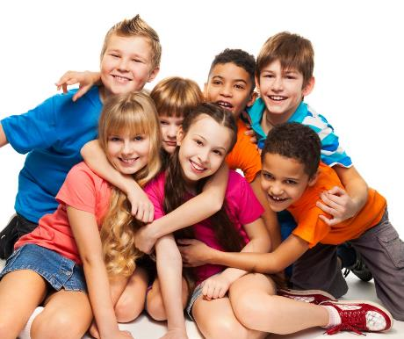
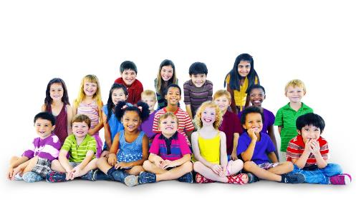
uitsluitend

Slide 4
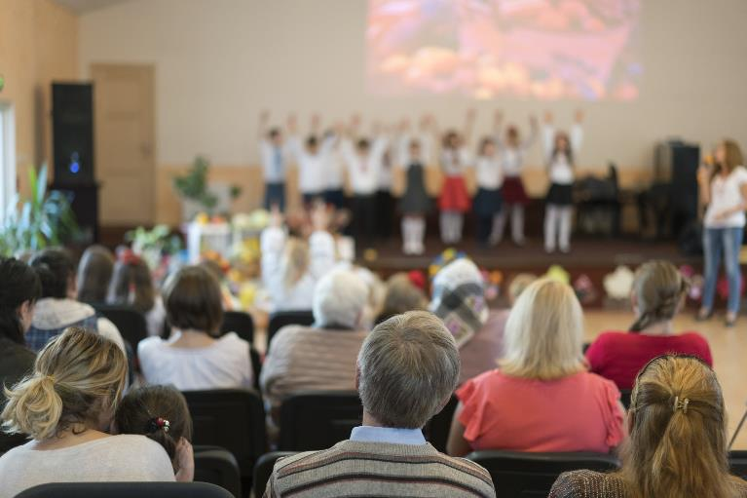
in première gaan

Slide 5
uiteraard

Slide 6
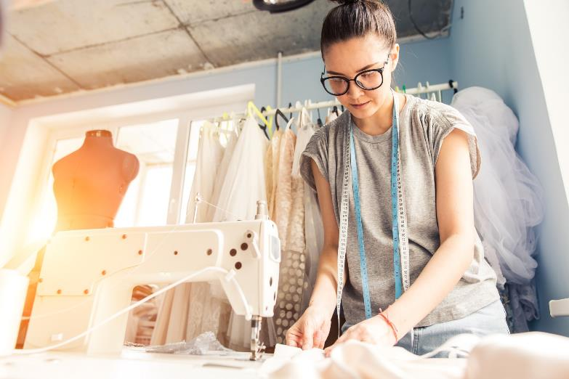
iets op zich nemen

Slide 7
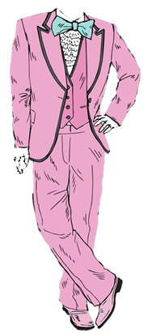
de creatie

Slide 8
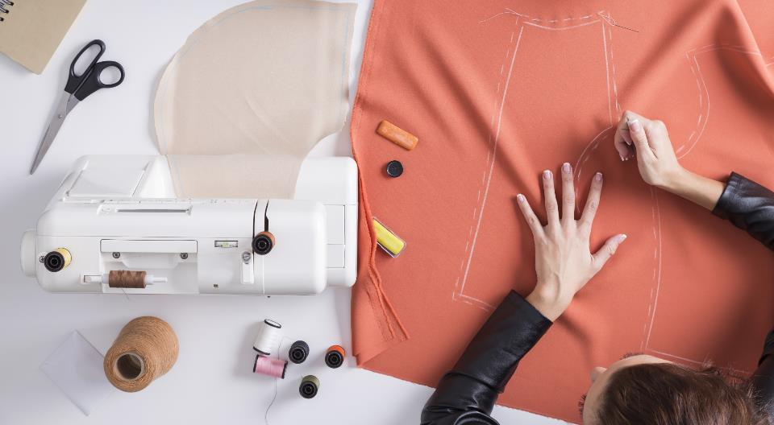
handmatig

Slide 9
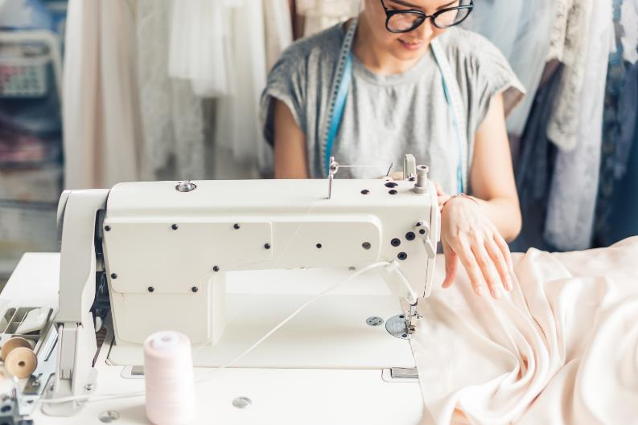
intensief

Slide 11
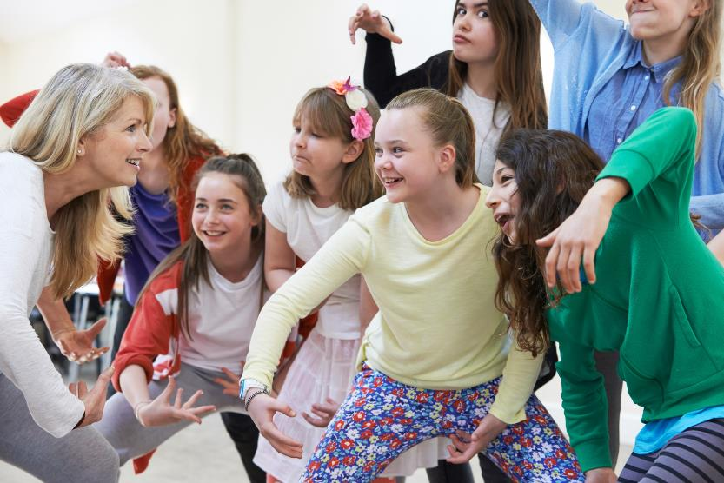
experimenteren

Slide 12
in de smaak vallen

Slide 13
Op de woordmuur:

Slide 17
in de smaak vallen = gewaardeerd worden
De musical viel in de
smaak bij de ouders.
uitsluitend = alleen
Aan de musical deden
uitsluitend de kinderen
van groep 8 mee.

Slide 18
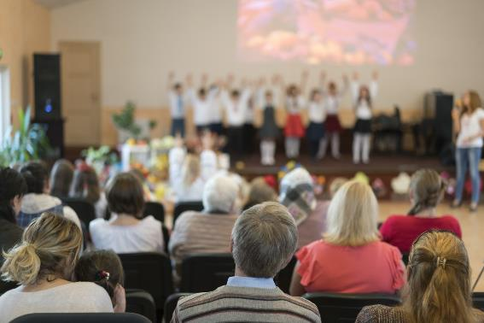
in première gaan = voor het eerst te zien zijn voor publiek
Als we genoeg geoefend hebben,
gaat de musical in première.

Slide 19
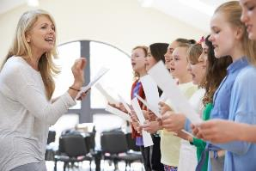
iets op zich nemen = iets aanpakken
Mijn moeder wilde deze
taak wel op zich nemen.
uiteraard = natuurlijk
Uiteraard konden we het oefenen
niet alleen. We kregen hulp.

Slide 20
intensief = iets wat veel aandacht kost, zwaar
Het maken van het roze
pak was heel intensief.
experimenteren = uitproberen
Tijdens het oefenen hebben
we veel geëxperimenteerd.

